Slide 1

Презентация на тему:
«Речевые игры для детей 4-5 лет» Консультация для родителей Составила:Афимьина Е.В., воспитатель I квалификационной категории группы 9 «Радуга»

Slide 2
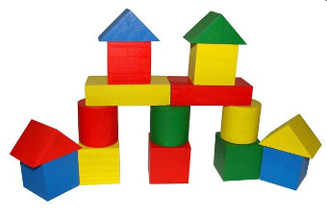
Значение игры :
Формирование представлений об окружающем мире.
Общение со сверстниками и со взрослыми.
Совершенствование координации движений и мелкой моторики рук.
Развитие психических процессов: восприятия, мышления, памяти, внимания, воображения и, конечно же, речи.

Slide 3
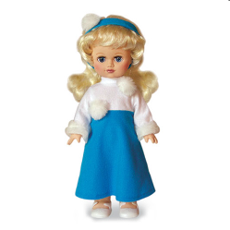
Развитие речи :
Своевременное развитие речи ребёнка является важнейшим условием его полноценного речевого и общего психического развития, поскольку язык и речь выполняют ведущую функцию в развитии мышления и речевого общения, в планировании и организации деятельности ребёнка, самоорганизации поведения, в формировании социальных связей.

Slide 4
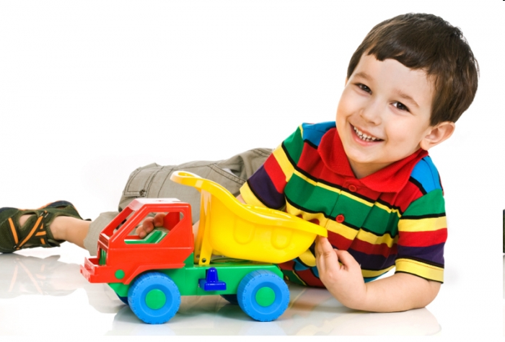
Возрастные особенности
Пятый год жизни знаменуется становлением произвольности речи, формированием фонематического восприятия, освоением простейших языковых закономерностей, что проявляется, в частности, в изобилии языковых игр с грамматическим содержанием.

Slide 5
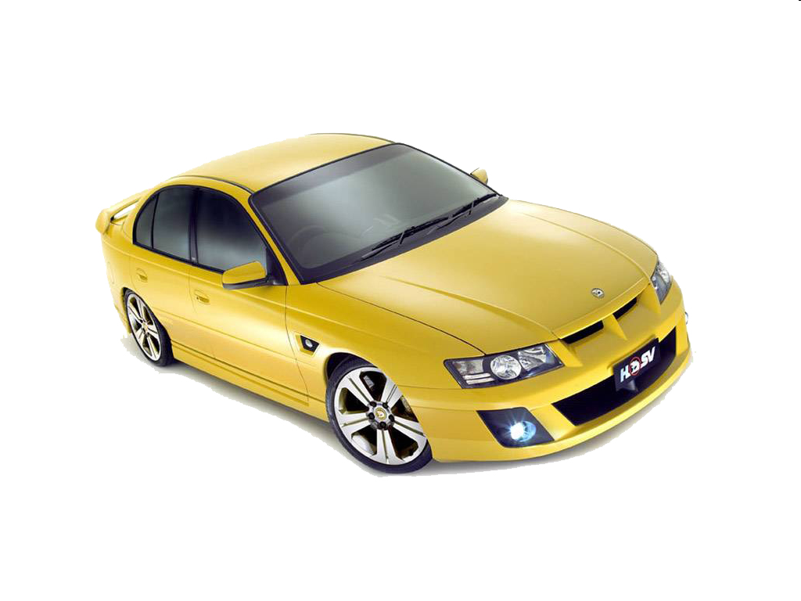
Речевые игры дома и во время прогулки
«Сосчитай-ка»
Ребёнок упражняется в счёте в пределах 5, при этом учиться согласовывать существительные, прилагательные и числительные в роде и числе. Например, сколько машин? Одна жёлтая машина, две жёлтых машины… всего четыре жёлтых машины.

